Slide 1
功放原理及作图 回流焊测试

Slide 2
实验内容
功放原理
功放线路的作图
回流焊验证以及频率改变

Slide 3
TDA2030
TDA2030A：德律风根生产的音频中功放芯片；
五个管脚：电源2个、输入两个、输出1个;
功率较大：在负载为4欧姆时，可以达到18W；在8欧姆时，可以达到16W；
内含各种保护电路：短路保护、热保护、地线偶然开路、电源极性反接以及负载泄放电压反冲等

Slide 4
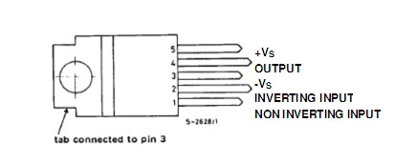
TDA2030
1：同向输入端
2：反向输入端
3：负电源
4：输出端
5：正电源

Slide 5
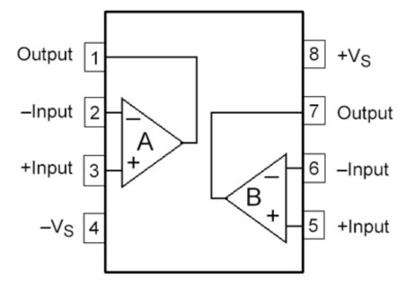
4558
4558为一个双路运放；
8个管脚：两路输入占用4个管脚；两路输出占用2个管脚；电源占用2个管脚；
性能一般、价格便宜、功能较全的运放；
作用：这里作为滤波和阻抗转换器使用；另外，还可以计算、信号放大等

Slide 6
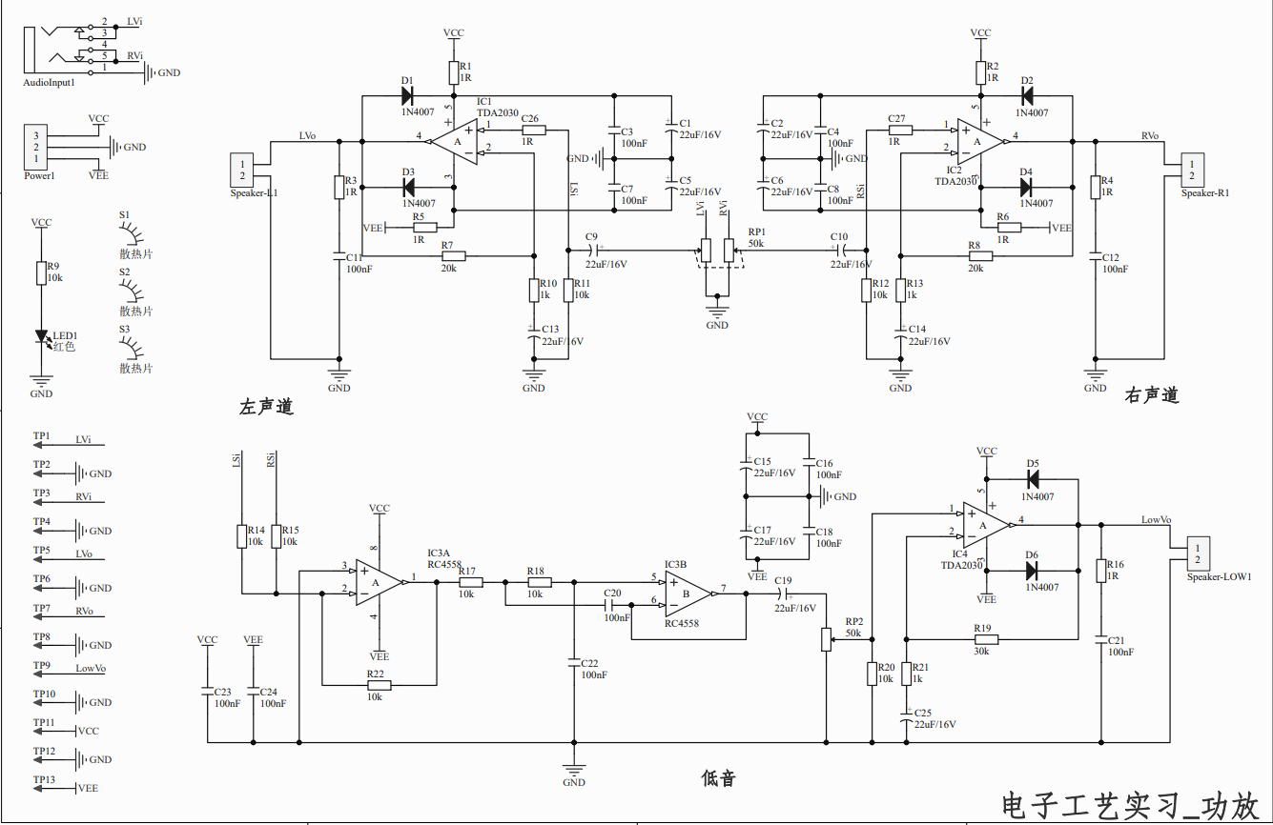

Slide 7
如何作图？
1、为何要作图？
2、PCB基本知识？
3、作图基本原则：
元器件必须横平竖直；
一个焊点/焊盘只允许焊接/插入一个元器件的一个引脚

Slide 8
如何作图？
4、作图步骤：
确定23个关键点
确定4个集成IC
根据集成IC结合原理图确定GNG +V –V
结合原理图逐一画出剩余电路
5、作图要求
标注电阻、电容、4个集成IC和8根跳线等元器件；
标注元器件的阻值、容值等；
有方向元器件标注方向；

Slide 9
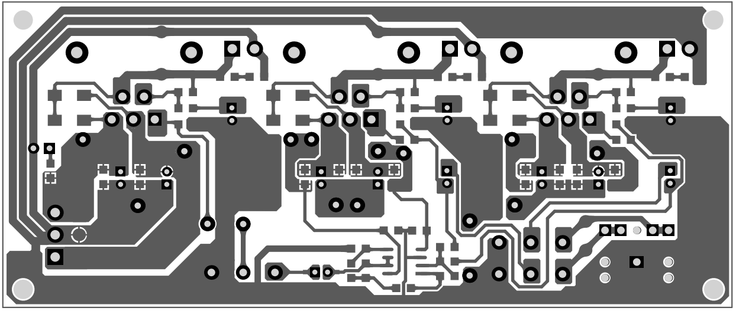

Slide 10
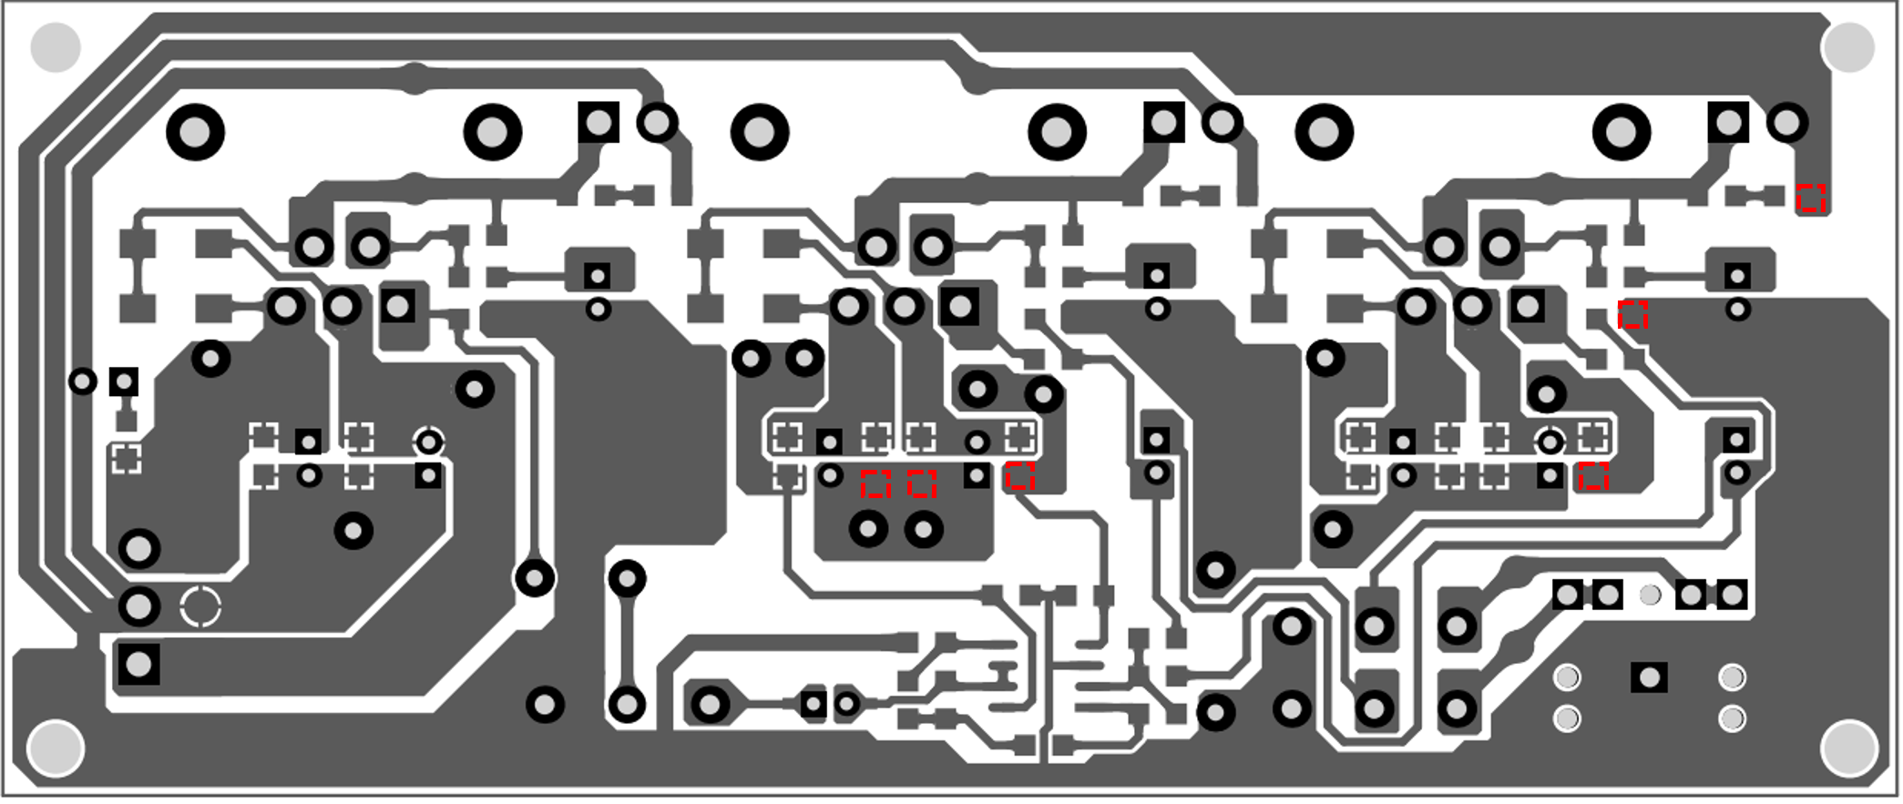

Slide 11
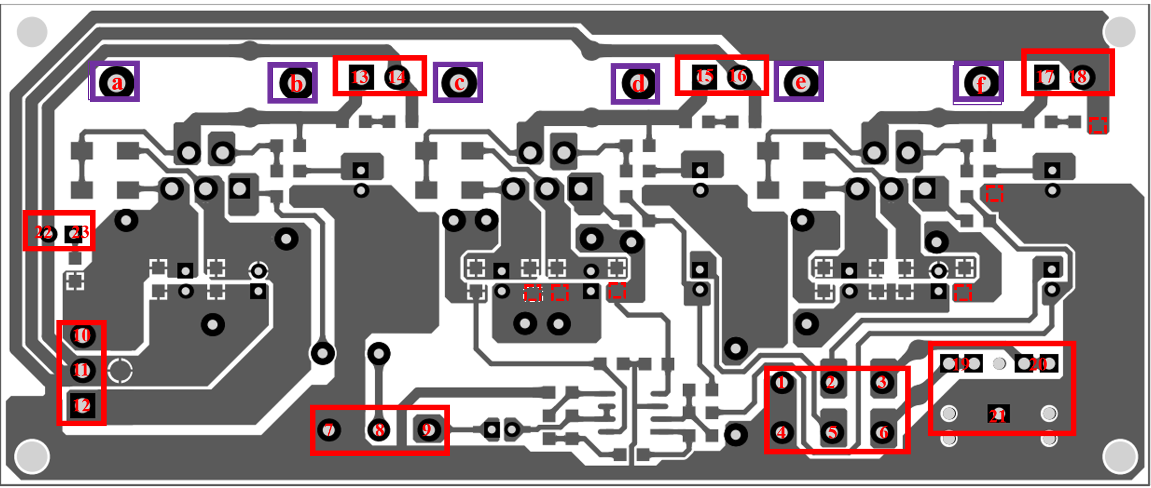
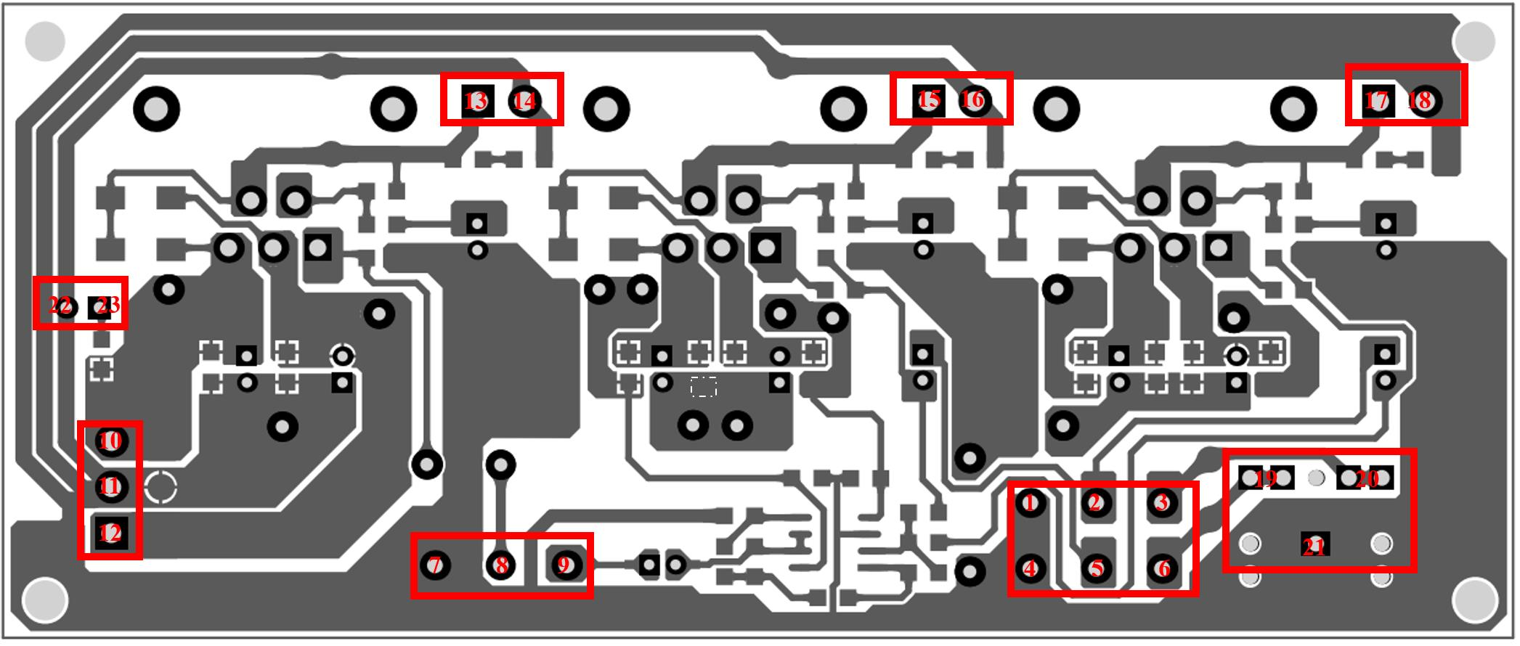
关键点
1-6：双联电位器
7-9：单联电位器
10-12：电源
13-14：低音输出
15-16：右声道输出
17-18：左声道输出
19-21：音频输入
22-23：指示灯
a-f：散热器固定孔

Slide 12
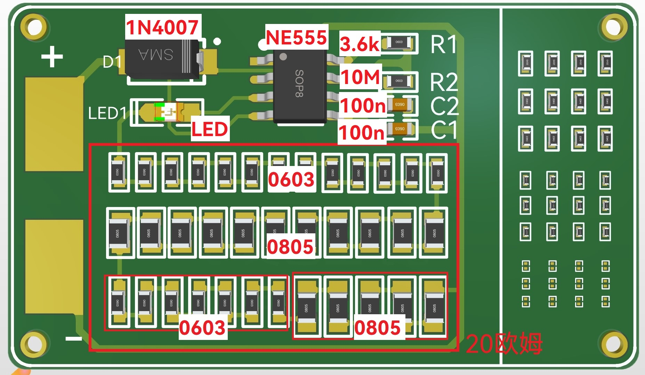
测试回流焊灯光闪烁频率:
1M

